Slide 1
ORGANIZACJE POZARZĄDOWE - pomoc społeczna na terenie Powiatu Krakowskiego
Prezentujący: Dyrektor Powiatowego Centrum Pomocy Rodzinie w Krakowie – Agnieszka Biela

Slide 2
4
Domy Pomocy Społecznej
3
Środowiskowe Domy Samopomocy
1
Rodzinny Dom Dziecka
5
Warsztaty Terapii Zajęciowej

Slide 3
Dom Pomocy Społecznej w Ojcowie (Zgromadzenie Braci Albertynów)
Dotacja w wysokości: 1.279.984,00 zł

Slide 4
Dom Pomocy Społecznej w Prusach (Zgromadzenie Córek Bożej Miłości)
Dotacja w wysokości: 1.773.190,00 zł

Slide 5
Schronisko Brata Alberta w Radwanowicach (Fundacja im. Brata Alberta)
Dotacja w wysokości:
DPS: 2.093.241,00 zł
WTZ: 2.589.600,00 zł

Slide 6
Bonifraterska Fundacja Dobroczynna w Konarach
Dotacja w wysokości:
DPS: 1.061.718,00 zł ŚDS: 897.909,60 zł
WTZ: 1.294.800,00 zł

Slide 7
Środowiskowy Dom Samopomocy w Skawinie (Fundacja Środowiskowy Dom Samopomocy)
Dotacja w wysokości: 920.921,88 zł

Slide 8
Środowiskowy Dom Samopomocy w Woli Kalinowskiej (Fundacja Wspierania Rozwoju Społecznego „Leonardo”)
Dotacja w wysokości: 723.053,52 zł

Slide 9
Warsztat Terapii Zajęciowej w Skale (Fundacja Wspierania Rozwoju Społecznego „Leonardo”)
Dotacja w wysokość: 863.200,00 zł

Slide 10
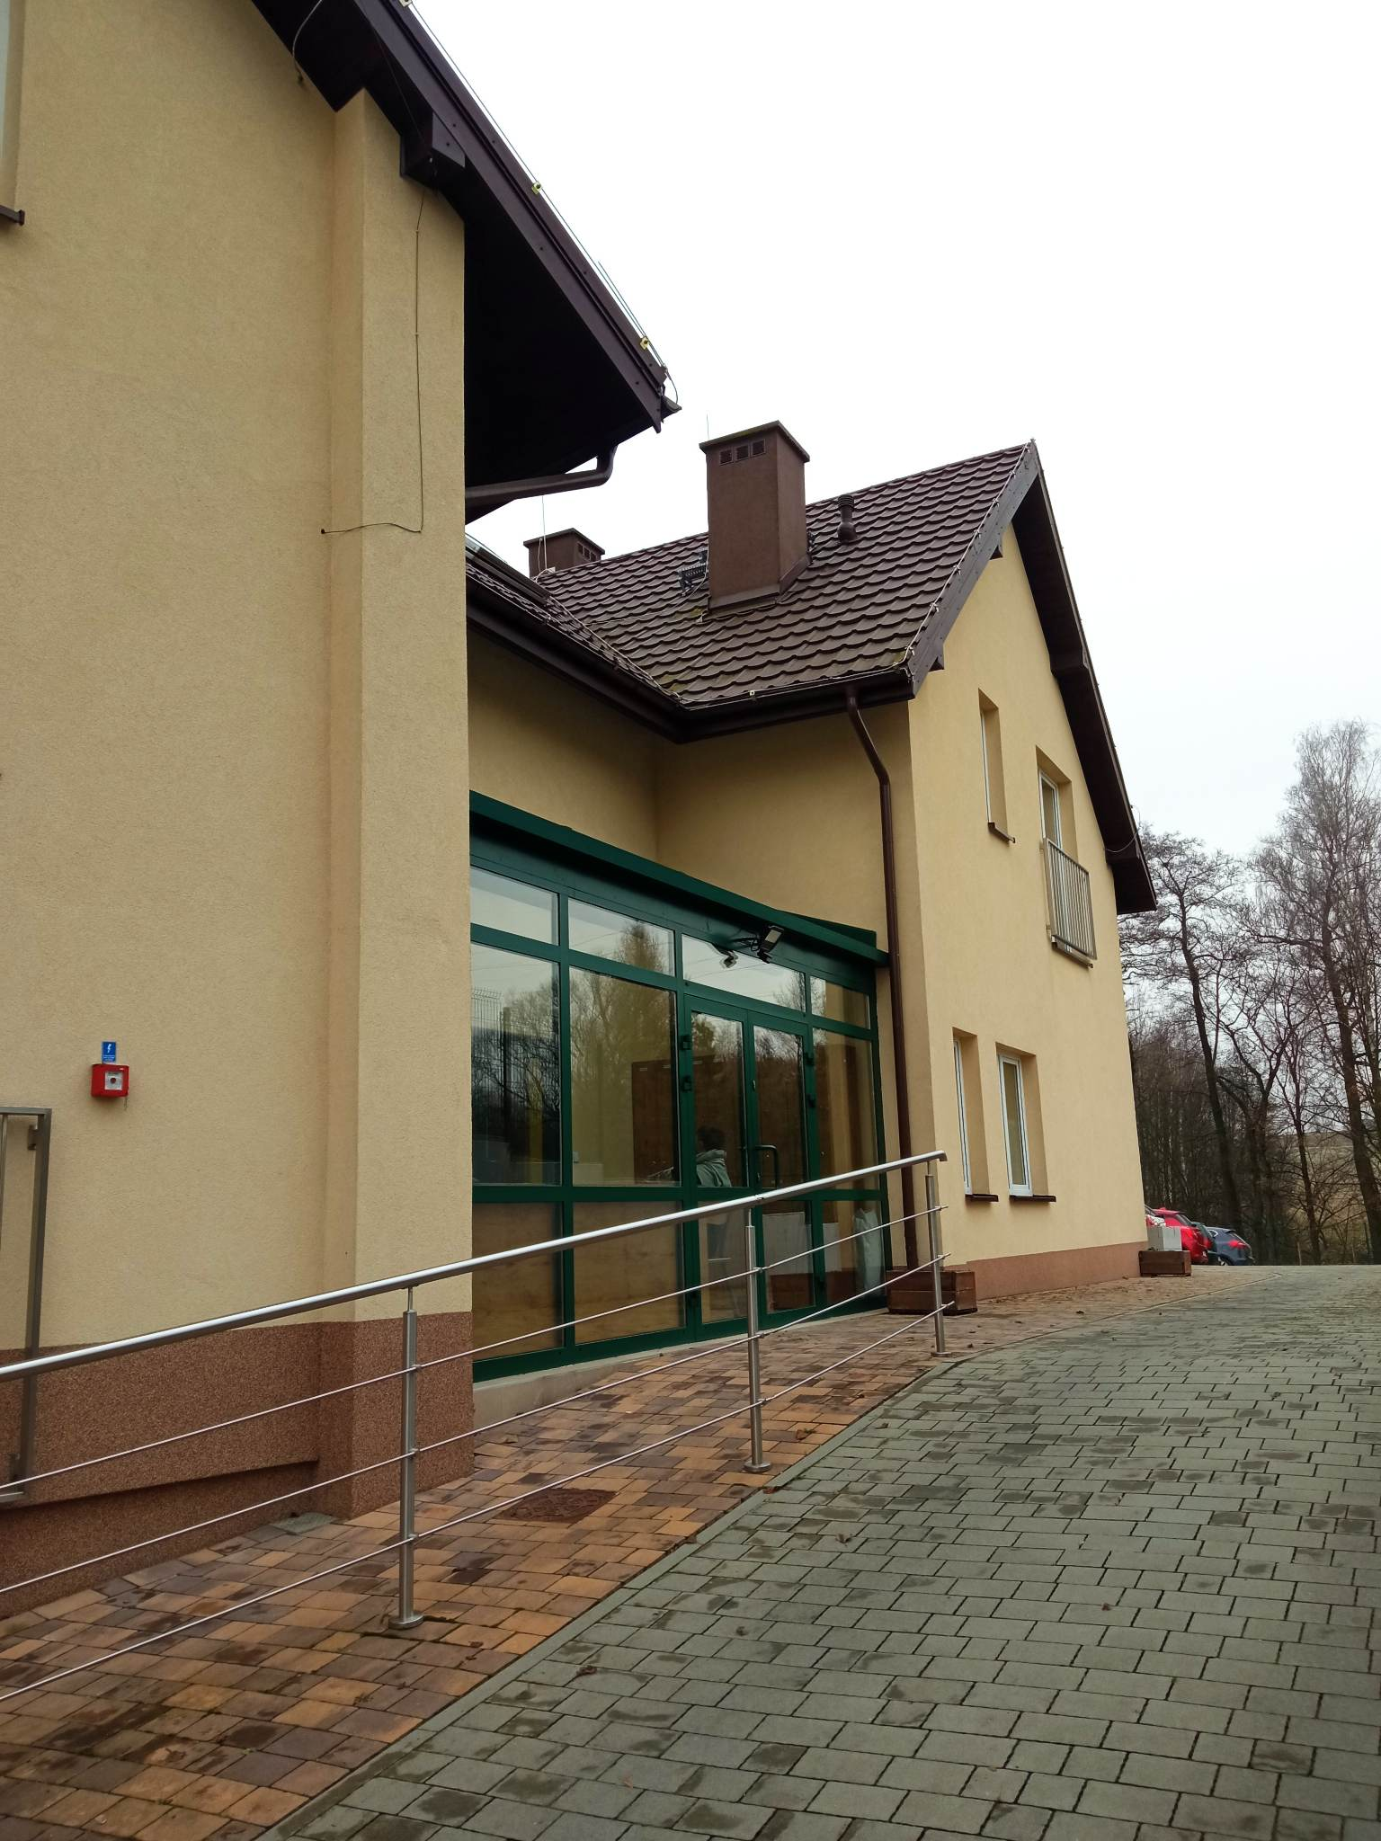
Warsztat Terapii Zajęciowej w Rzozowie (Stowarzyszenie Pomocy Osobom Niepełnosprawnym „Kruszynki”)
Dotacja w wysokości: 870.179,00 zł

Slide 11
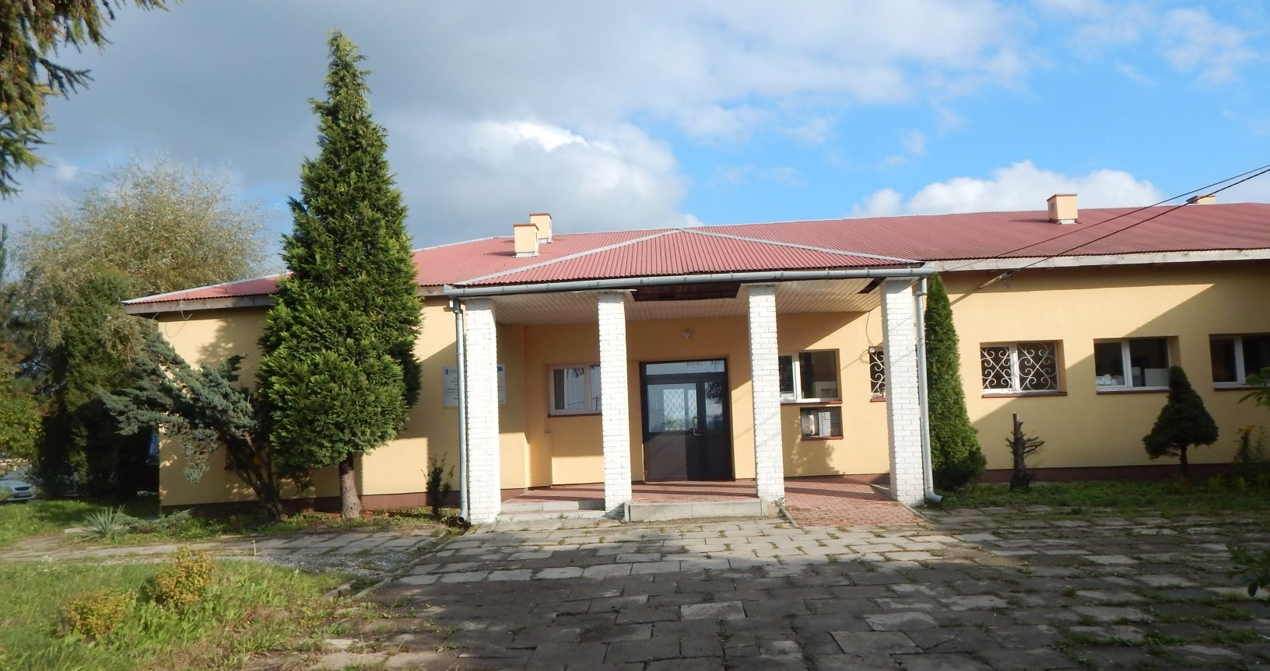
Warsztat Terapii Zajęciowej w Pobiedniku Małym (Chrześcijańskie Stowarzyszenie Osób Niepełnosprawnych, Ich Rodzin i Przyjaciół "Ognisko „)
Dotacja w wysokości: 1.007,067,00 zł

Slide 12
Rodzinny Dom Dziecka w Skawinie, prowadzony przez Centrum Don Guanella Dom Zakonny Zgromadzenia Sług Miłości
Dotacja w wysokości: 514.000,00 zł

Slide 13
Sport, Kultura, Rekreacja i Turystyka Osób Niepełnosprawnych

Slide 14
4.000,00 zł dla:
Polskiego Związku Emerytów, Rencistów i Inwalidów w Słomnikach
3.200,00 zł dla:
Stowarzyszenia Kobiet z Problemami Onkologicznymi „Amazonka”
3.690,00 zł dla:
Stowarzyszenia Pomocy Osobom Niepełnosprawnym i Ich Rodzinom „Kruszynki”

Slide 15
2.500,00 zł dla:
Stowarzyszenia Ostoja Karniowice
8.300,00 zł dla:
Zgromadzenia Braci Albertynów dla DPS w Ojcowie
11.710,00 zł dla:
Stowarzyszenia „Otwórzmy przed nimi życie”

Slide 16
4.600,00 zł dla:
Stowarzyszenia Towarzystwo Przyjaciół DPS w Więckowicach
6.000,00 zł dla:
Stowarzyszenia „Lajkonik”
19.600,00 zł dla:
Fundacji im. Brata Alberta w Radwanowicach (w tym DPS, WTZ, ŚDS ŚT)

Slide 17
3.000,00 zł dla:
Stowarzyszenia Towarzystwo Przyjaciół DPS w Owczarach
2.700,00 zł dla:
Towarzystwa Przyjaciół DPS w Batowicach
6.700,00 zł dla:
Polskiego Związku Niewidomych Okręg Małopolski, Koło w Skawinie

Slide 18
10.000,00 zł dla:
Fundacji Wspierania Rozwoju Społecznego „Leonardo” (w tym WTZ i ŚDS)
6.000,00 zł dla:
Prowincji Polskiej Zgromadzenia Córek Bożej Miłości dla DPS w Prusach
2.195,00 zł dla:
Polskiego Związku Emerytów, Rencistów i Inwalidów w Krzeszowicach

Slide 19
Łączna wartość dofinansowania:
94.195,00 zł

Slide 20
Program Wyrównywania Różnic Między Regionami III
Dostosowanie budynków Urzędów Gmin w Iwanowicach i Mogilanach do potrzeb osób niepełnosprawnych
32.033,90 zł
Zakup busa do przewozu osób niepełnosprawnych dla Fundacji im. Brata Alberta – Środowiskowego Domu Samopomocy
83.822,40 zł

Slide 21
Stowarzyszenie „Ognisko” – Modernizacja Warsztatów Terapii Zajęciowej w Pobiedniku Małym
149.876,01 zł
265.732,31 zł
Łączna wartość dofinansowania

Slide 22
Powiat Krakowski w drodze konkursu ofert na realizację zadania publicznego, zlecił Stowarzyszeniu „Być Szczęśliwym” realizację indywidualnych zajęć dla osób niepełnosprawnych pn. „Zajęcia hipoterapeutyczne dla osób niepełnosprawnych w Powiecie Krakowskim”. Wartość dofinansowania wyniosła 25.000,00 zł

Slide 23
W roku 2022 Fundacja Mój Sen realizowała program Opieki Wytchnieniowej dla osób z autyzmem. Kwota przeznaczona na ten cel to 70.600,00 zł

Slide 24
Łączne dofinansowanie działalności organizacji pozarządowych w Powiecie Krakowskim wyniosło w bieżącym roku 16 368 389,00

Slide 25
Powiatowe Centrum Pomocy Rodzinie w Krakowie, poszukuje również kandydatów na rodziny zastępcze. Szczegółowych informacji w tym zakresie udziela Dział Wspierania Rodziny i Systemu Pieczy Zastępczej w Skawinie – tel. (12) 210-09-76 wew. 24

Slide 27
Dziękuję za uwagę.

